Slide 1
RAMP UP

Slide 2
RAMP UP
¿Qué hemos visto?
Data Science Toolkit
Jupyter notebook
Git/Github
Pycharm
Python
Basics
Colecciones (listas, tuplas, diccionarios, sets)
Flujos de control: if/else, for, while, try/except
Funciones
Clases y objetos
Módulos y paquetes
Computational thinking
Otros
SQL
Markdown
¿Qué hemos aprendido a hacer?
Data Science Toolkit
Git/GitHub: Manejo con la herramienta de control de versiones más utilizada en la empresa.
Trabajar con la suite de Anaconda: Notebooks de Jupyter
Pycharm. Entorno de desarrollo de empresa: scripting, debugging.
Python
Fundamentos de uno de los lenguajes de programación más utilizados en el mundo.
Aprender a crear programas desde 0. Casos de uso del día a día.
Programación orientada a objetos
Otros
Markdown: saber formatear texto en notebooks, githubs, artículos en la web...

Slide 3
DATA ANALYSIS

Slide 4
¿Qué hemos visto?
Numpy y pandas
Manejo de datos matriciales
DataFrames pandas
Merge, missings, filter
Visualización
Matplotlib
Seaborn
Plotly
Mapas con Folium
Power BI
Streamlit
Data Sources
SQL
Lectura/Escritura archivos
Atacar APIs
Web Scrapping
Archivos JSON
Feature Engineering
Texto, RegEx
Series Temporales
Escalado de variables
¿Qué hemos aprendido a hacer?
Numpy y pandas
Comprender el contenido de un dataset
Limpiar un dataset
Reshape de datasets
Visualización
Cómo realizar una analítica descriptiva de tus datos
Aprender a elegir qué gráfica necesito en cada momento
Dashboards interactivos y gratuitos con Python
Realizar un EDA de manera rápida con una herramienta de BI
Montar un dashboard interactivo con una herramienta de BI líder del mercado
Data Sources
Aprender a buscar tus propias fuentes de datos, sin importar el formato ni el origen
Utilizar servicios de datos publicados mediante una API
Lectura/escritura y manejo de los estándares de archivos más utilizados.
Feature Engineering & Otros
Utilizar el eje tiempo para la analítica.
Crear tu primer programa perfectamente funcional, mediante un IDE profesional

Slide 5
Python
Variables, tipos de datos
Sentencias if/else
Bucles: for, while
Try/Except
Funciones
Clases y objetos
Módulos y paquetes
Programación funcional
Pandas
Estructuras de datos
Series
DataFrame
Index
Selección e indexing
Exploración DataFrame: head, describe, info
Lectura de datos: read_csv
Filtrado de filas
Missings
Uniendo tablas
Concat
Merge
Agregaciones: groupby
Trabajar con texto
Trabajar con Time Series
Numpy
Concepto de Array
Atributos del array
Indexing
Slicing
Reshape
Tipos de los datos en numpy
Concatenado
Sustitución
Copias
Splitting
Agregaciones
Máscaras
Data Sources
SQL
Lectura/Escritura de archivos: CSV, txt, Excel, JSON, XML
Requests
APIs

Slide 6
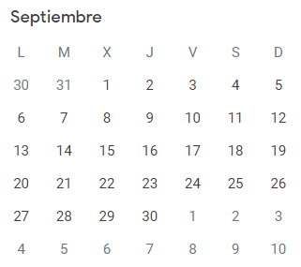
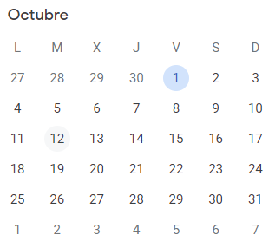

Calendario
Google calendar
Kaggles
Proyecto por equipos
Machine Learning
Business
Epílogo
Festivos/Vacaciones
Días no lectivos
Presentación ML
Feedback curso
Ultimos días de clase
Career Rediness
Desafío tripulaciones

